Slide 1
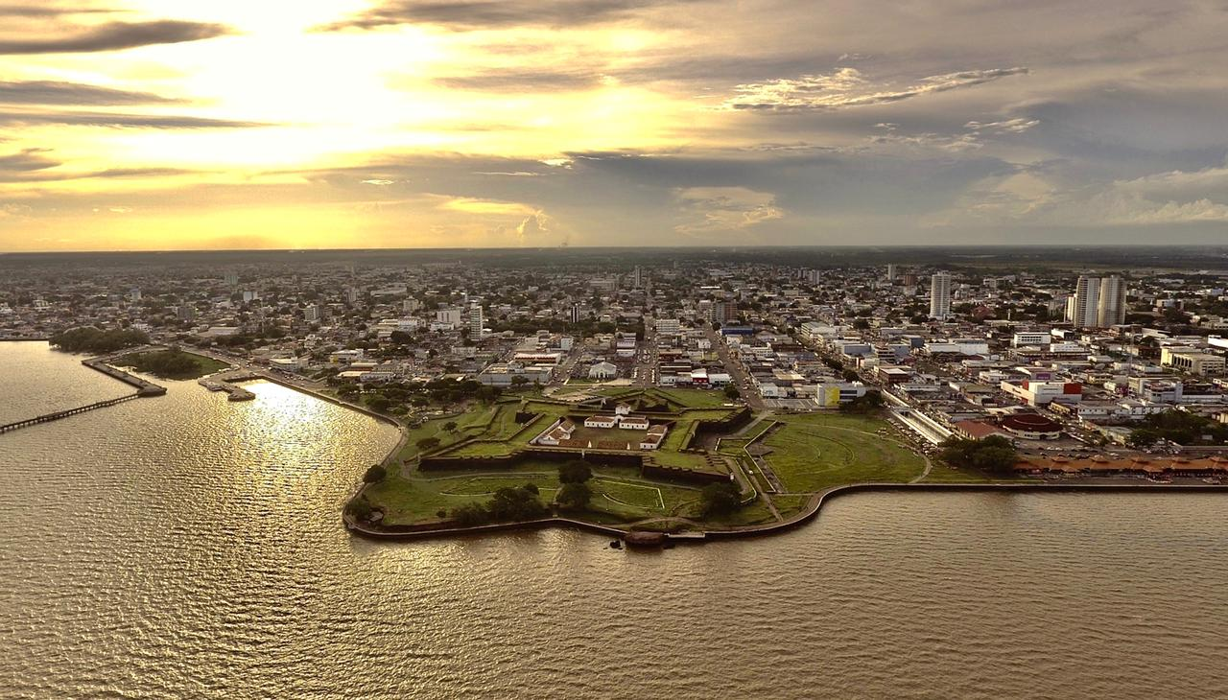
Coletiva
de Imprensa
PREFEITO DR. FURLAN

Slide 2
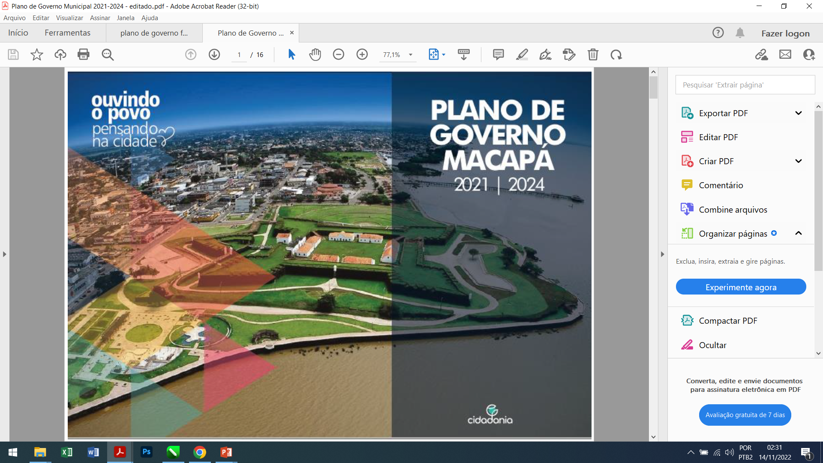
O Plano de Governo para a Cidade de Macapá é um instrumento de gestão e planejamento exigido pela Lei Orgânica do Município de Macapá desde 2008, junto com o orçamento anual aprovado por lei pela câmara municipal de vereadores. Nele, estão contidas as prioridades da gestão para os quatro anos de mandato, traduzidas em metas, projetos, ações estratégicas, bem como os indicadores para cada setor da Administração Pública do Munícipio de Macapá e seus distritos. Mais que um dispositivo de gestão, o Programa de Governo Municipal de Macapá é o pacto com a população, os compromissos a serem executados pelo executivo municipal para melhorar a qualidade de vida e garantir dignidade a todos os munícipes.
PROBEM
PRODES
PROAD

Slide 3
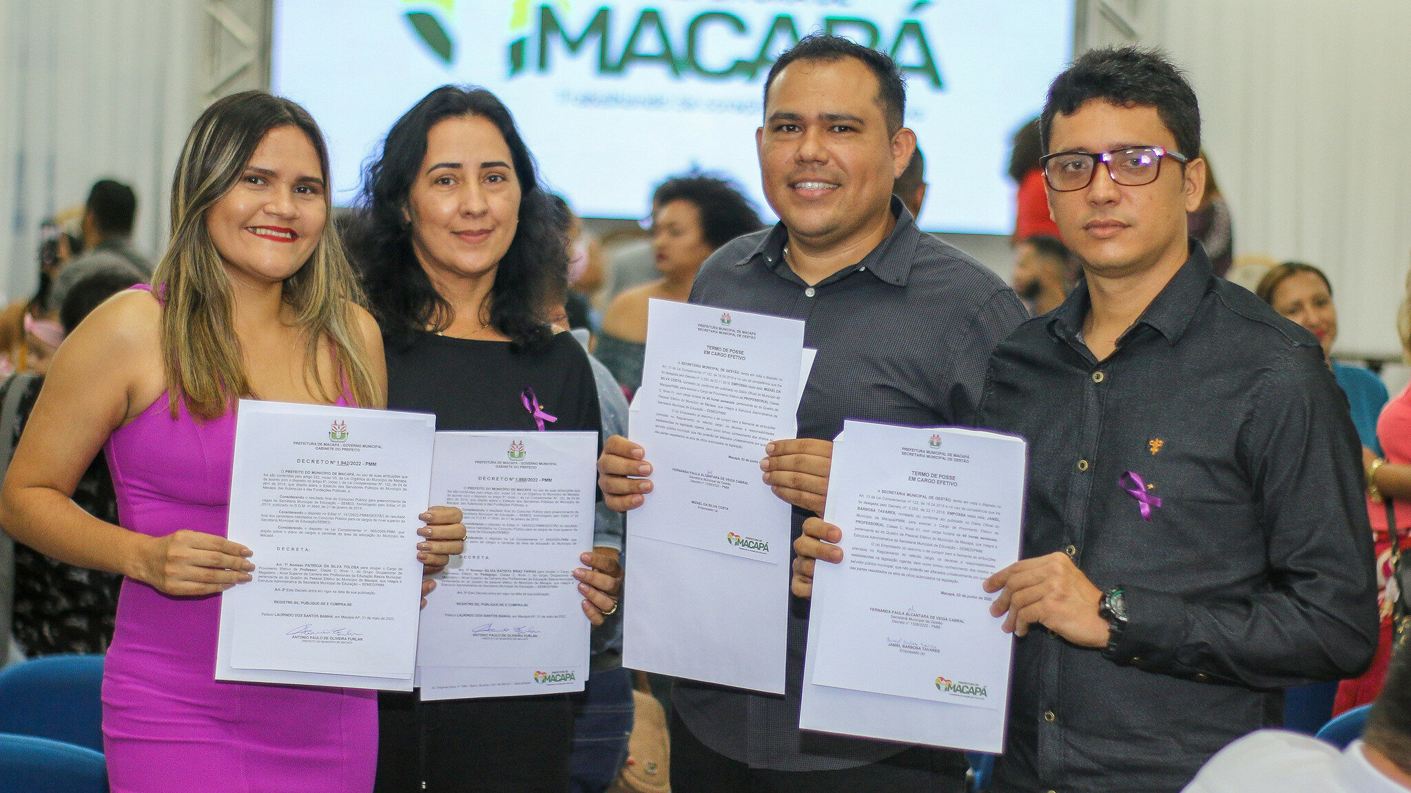
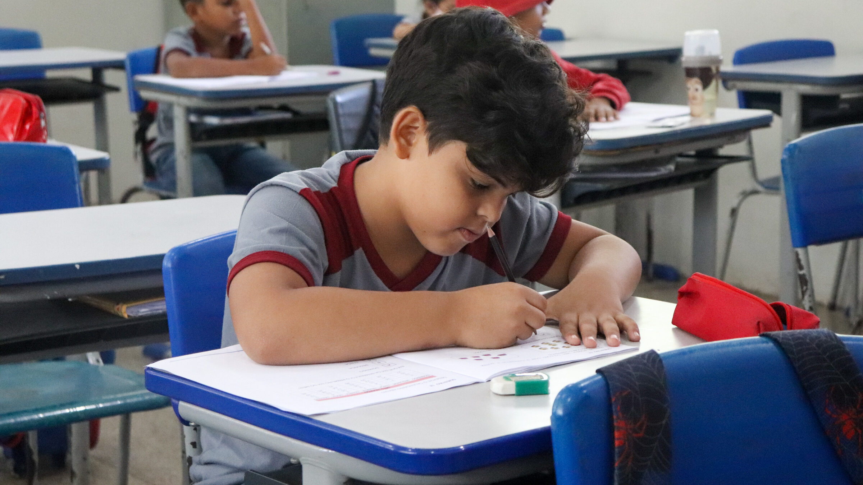
Projetos Pedagógicos
Programa Educa Macapá.
Livros didáticos exclusivos.
Programa Sala Maker (Robótica).
Programa Matematicando.
Feiras e Olímpiadas.
SECRETARIA MUNICIPAL DE
EDUCAÇÃO - SEMED

Slide 4
REDE MUNICIPAL ATINGIU
O MAIOR INDICATIVO
DE CRESCIMENTO
DO NORTE
Escolas
Dezoito (18) entregas, entre reformas e novos estabelecimentos.
Salas exclusivas para crianças especiais.
Investimento na ordem de R$23 milhões.
Creches
Triplicamos o número de crianças atendidas
09 Creches atendem 1800 crianças de 1 a 3 anos.
Piso Salarial
Aumento linear para todos os servidores de 10,06%.
Pagamentos do piso salarial dos auxiliares educacionais. (o único do Brasil) R$ 1.972,23.
Realinhamento da tabela do quadro magistério.
IDEB
Macapá atingiu a marca de 5.1
Única capital da Região Norte a crescer no indicador
SECRETARIA MUNICIPAL DE
EDUCAÇÃO - SEMED

Slide 5
Alimentação
Comida no prato de 34 mil alunos, garantia da segurança alimentar.
Plano de Alimentação Inclusiva para alunos com seletividade alimentar.
Clínica Escola Coração Azul
Centro educacional e ambulatorial de diagnóstico, intervenção terapêutica e atendimento para crianças com (TEA).
Mais de 167 atendimentos/mês.
SECRETARIA MUNICIPAL DE
EDUCAÇÃO - SEMED

Slide 6
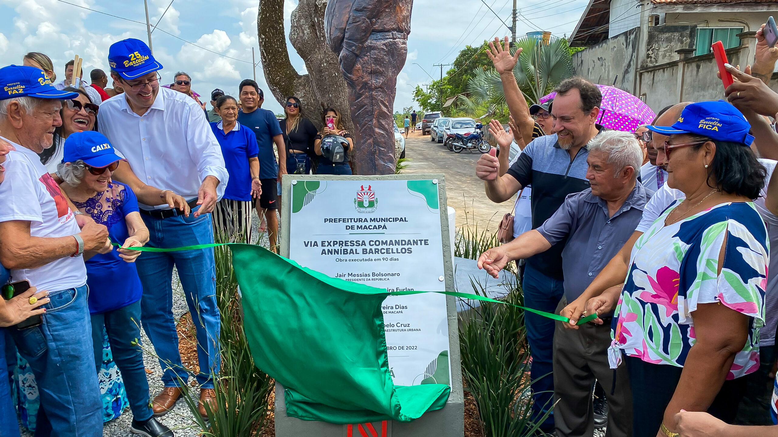
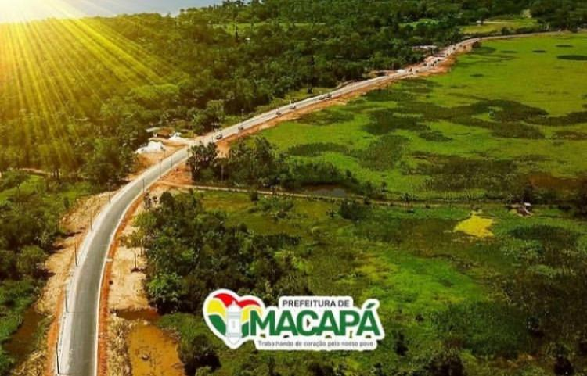
Via Expressa
Comandante
Anníbal Barcellos
Estrada de 2,6 Km interliga a zona norte ao centro da capital, beneficiando cerca de 120 mil pessoas distribuídas em mais de 20 bairros.
Investimento de R$ 16 milhões, recursos do Tesouro Municipal. O novo acesso dará fluidez ao trânsito pela rua Guanabara, principal via de ligação para a zona norte. A obra conta ainda com os serviços de sinalização vertical e horizontal, ciclofaixa, arborização, calçada e iluminação pública 100% em LED.
SECRETARIA MUNICIPAL DE
OBRAS - SEMOB

Slide 7
OUTRAS VIAS DE INTERLIGAÇÃO
Rua Julião Ramos
Rua Canal do Jandiá
Rua Bueiro
Travessia Canal
Ponte Sérgio Arruda
SECRETARIA MUNICIPAL DE
OBRAS - SEMOB

Slide 8
79 KM
46 KM Pavimentação Asfáltica
DE PAVIMENTAÇÃO PARA AS VIAS DE MACAPÁ
Pavimentação com concreto Betuminoso Usinado a Quente (CBUQ).
21 KM Recapeamento
Pavimentação com Tratamento Superficial Duplo
8 KM Bloquete
Pavimentação com bloquete sextavados. Bairros beneficiados: Ipê, Marabaixo, Marco Zero, Coração e Goiabal.
4 KM de TSD
Pavimentação com Tratamento Superficial Duplo
As obras aconteceram nos bairros Jardim Marco Zero, Infraero I e II, Santa Rita, Parque dos Buritis, Ilha Mirim, Central, Fazendinha, Pacoval, Jardim Felicidade I e II, Goiabal, Brasil Novo, Ipê, Chefe Clodoaldo, Vitória do São Lázaro, Coração, Marabaixo, Universidade, Amazonas, Novo Horizonte, Pacoval, Trem, Renascer, Laguinho, Alphaville, Novo Buritizal e Zerão/Congós.

Slide 9
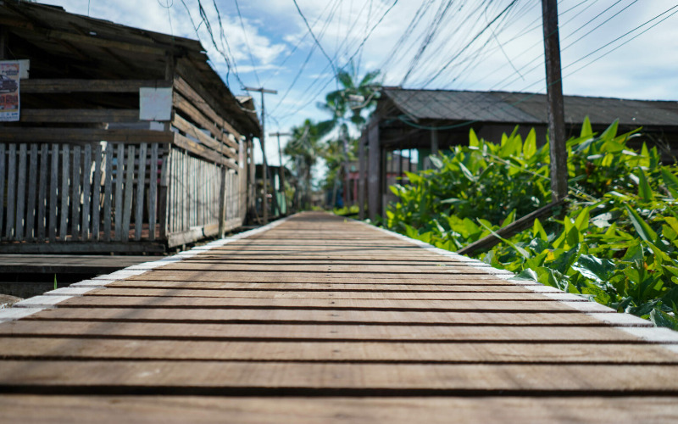
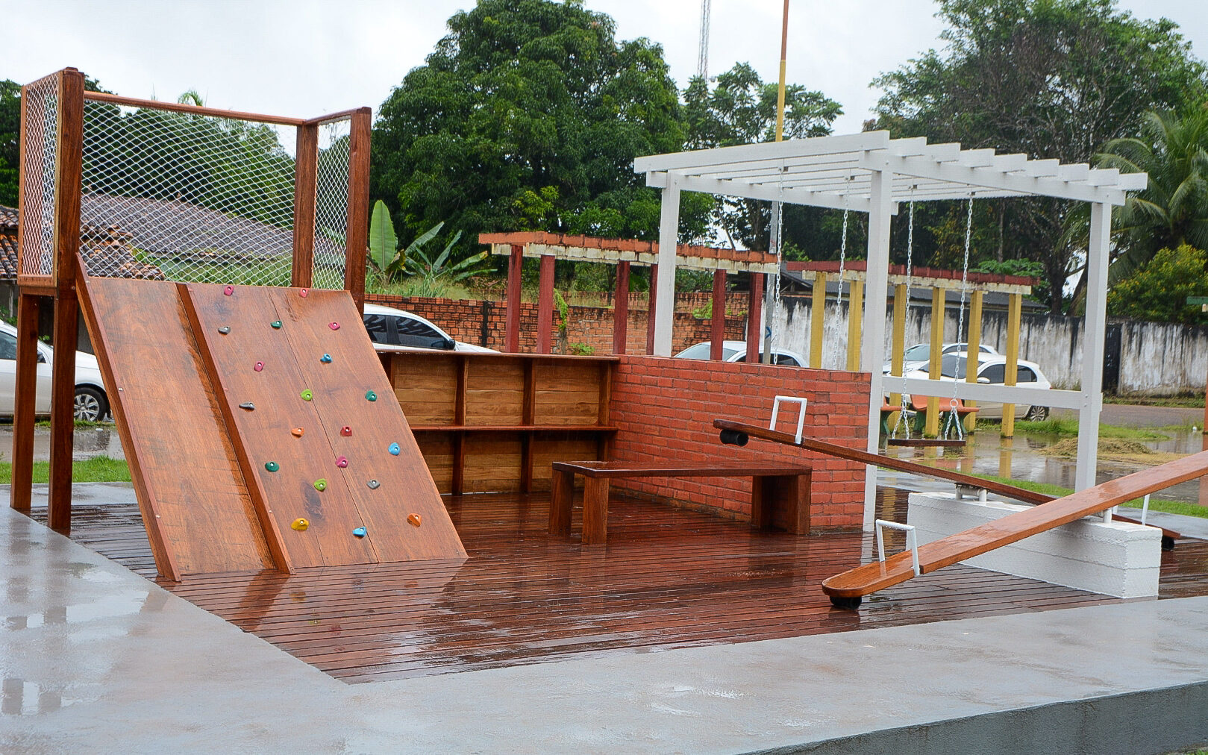
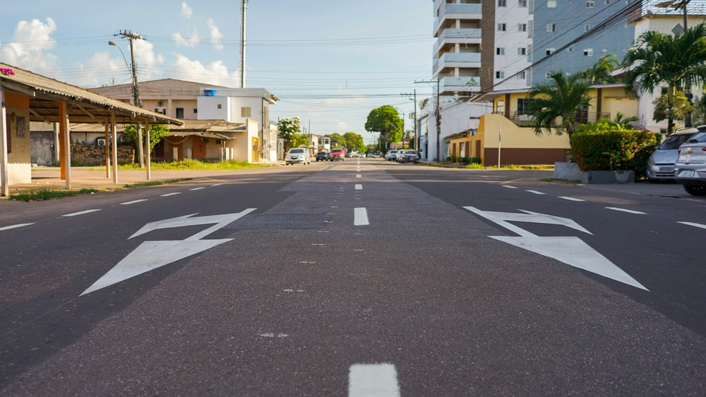
60 KM Pontes
Bairros beneficiados: Zerão, Congós, Jardim Felicidade, Fazendinha, Universidade e Muca.
Parquinhos
07 Parques entregues
Calçamento
Foram 10.604,92 metros de calçadas construídas para facilitar o passeio público. Vias: Rua Jovino
Binários
Garante maior fluidez no trânsito. Binários concluídos: Av. Ataíde Teive e Av. Henrique Galúcio; Av. Cora de Carvalho e Av. Padre Júlio Maria Lombaerd; Ruas General Rondon e Eliezer Levy; Binga Uchôa, no Centro.
Sinalização
Vertical e horizontal das principais vias da cidade.

Slide 10
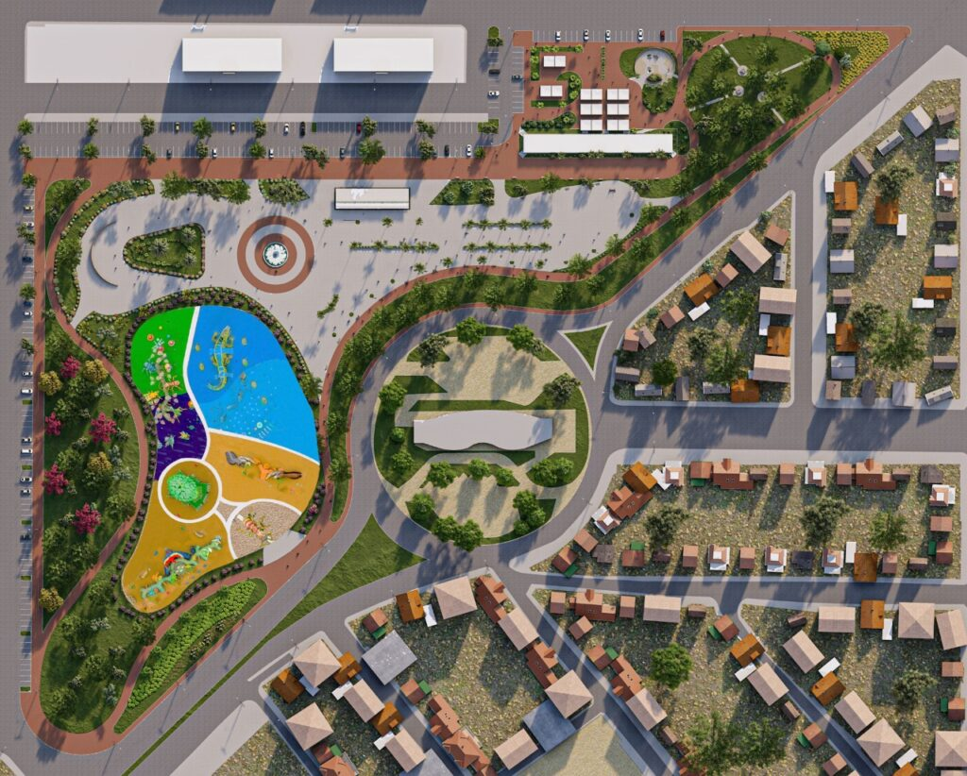
Parque Meio
do Mundo
Macapá ganhará um novo cartão postal. O Parque Meio do Mundo será um dos maiores complexos turísticos da cidade, indutor do eixo de desenvolvimento socioeconômico e cultural.
A Secretaria Municipal de Obras e Infraestrutura Urbana será responsável pela construção do complexo na área de mais 50 mil m². O investimento é de R$ 22 milhões, exclusivos do Tesouro Municipal.

Slide 11
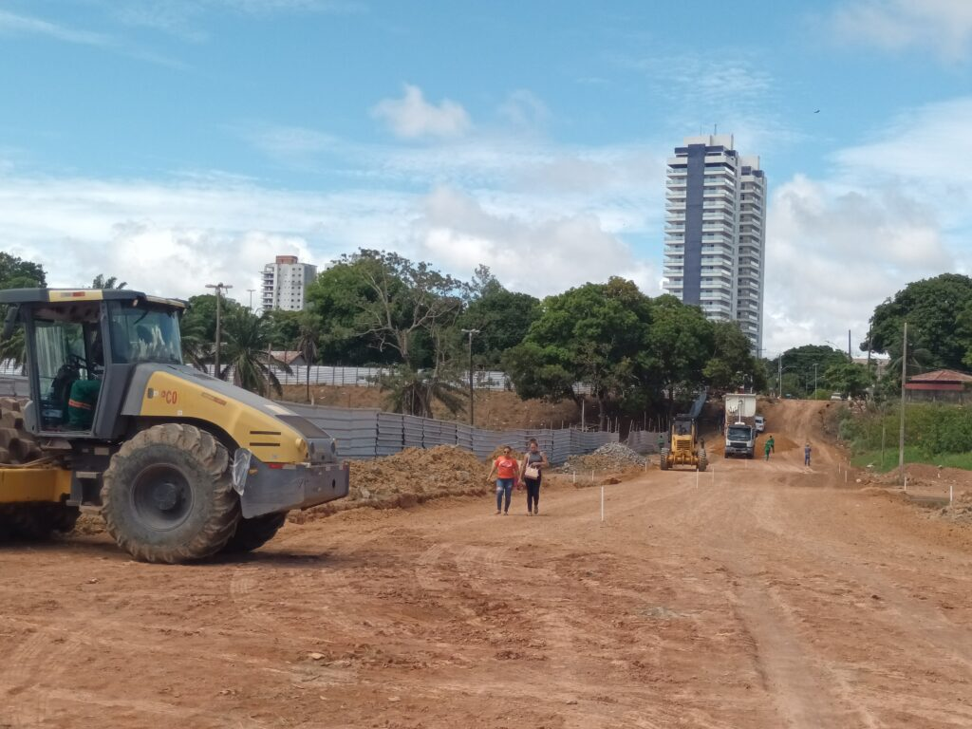
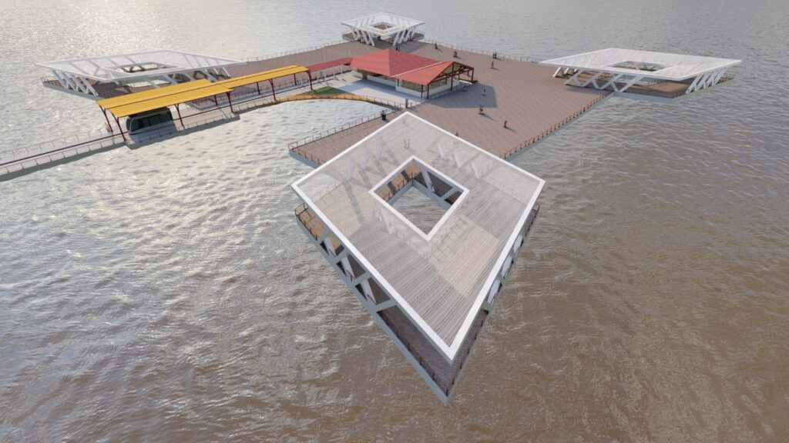
Complexo Orla Viva
O projeto municipal Orla Viva, que visa valorizar e desenvolver o turismo na capital envolvendo dois projetos: Praça Jaci Barata e Trapiche Eliezer Levy.
Praça Jaci Barata
A praça será referência em lazer, esporte e convivência e tem uma área de pouco mais de 96 mil m². Investimento de R$ 9,4 milhões, com recurso do Tesouro Municipal. Emenda Presidente Sarney
Trapiche Eliezer Levy
O trapiche ganhará uma cobertura vazada, tornando o espaço moderno e confortável. A área terá ainda um deck para eventos regionais, iluminação de led e píer para atracação de pequenas embarcações, o investimento é de mais de R$ 4,3 milhões. Emenda Senador Davi

Slide 12
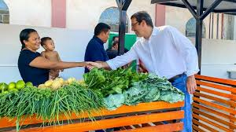
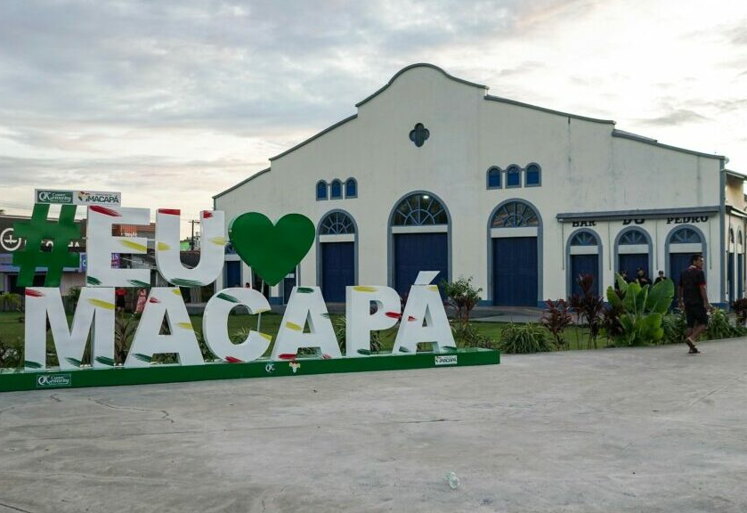
Plano Municipal de Feiras
Feirinha do Araxá, Feira Novo Horizonte, Feira Marabaixo, Feira Zerão e Feira do Caranguejo. Incluídas no Plano Municipal de Feiras que visa o desenvolvimento e a economia criativa. A iniciativa beneficiará dez pontos de Macapá que, juntos, receberão investimento de R$ 5,5 milhões.
Mercado Central
O ponto turístico ganhará um novo prédio que servirá de área comercial com 60 boxes. O projeto de revitalização do complexo vai melhorar o fomento ao turismo e a economia local.

Slide 13
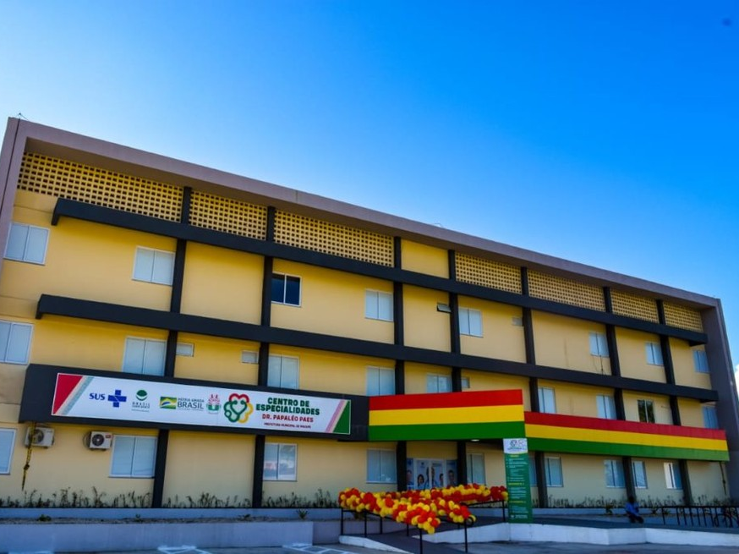
Centro de Especialidades
Papaléo Paes
Prontuário eletrônico, painel de chamadas, acolhimento, respeito e resolutividade.
Atendimento de 27 mil pessoas, mais de 158 mil exame.
Capacidade para realizar mais de 350 mil atendimentos ao ano.
CENTRO DE CARDIOLOGIA CLÍNICA E DIAGNÓSTICA
CENTRO DE REFERÊNCIA EM SAÚDE DA MULHER
CENTRO DE ESPECIALIDADES ODONTOLÓGICAS
CENTRO DIAGNÓSTICO DE IMAGEM
ODONTO MÓVEL

Slide 14
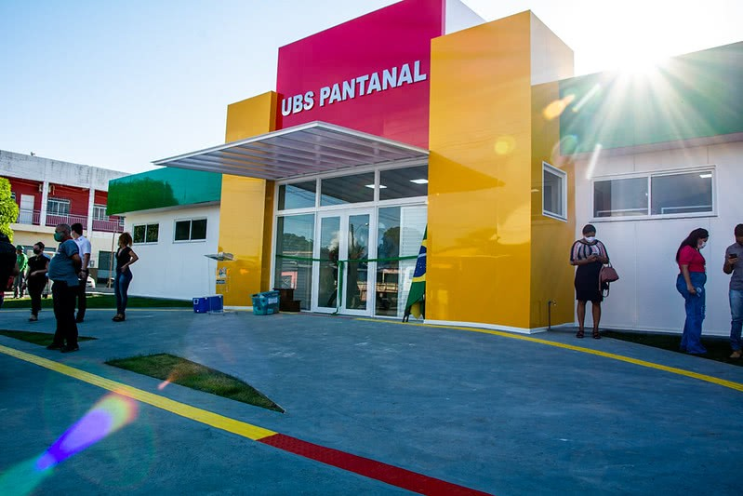
Unidade Básica
de Saúde - UBS
Desde 2021 já foram inauguradas 05 novas Unidades Básicas de Saúde (UBSs), ampliação de 03 UBSs e reforma de outras 06.
Em todas as UBSs são ofertados serviços de atenção básica como consultas médicas nas especialidades de clínica geral, pediatria e ginecologia/obstetrícia, e demais serviços como dispensação de medicamentos e vacinação.
28 UBSs: Área de Urbana
28 UBSs: Área Rural
+ POSTOS DE SAÚDE + EQUIPES DE SAÚDE
Medicamentos
Abastecimento em toda a rede básica, aumento do quantitativo de medicamentos oferecidos, a exemplo o remédio RISPERIDONA usada por crianças com TEA.

Slide 15
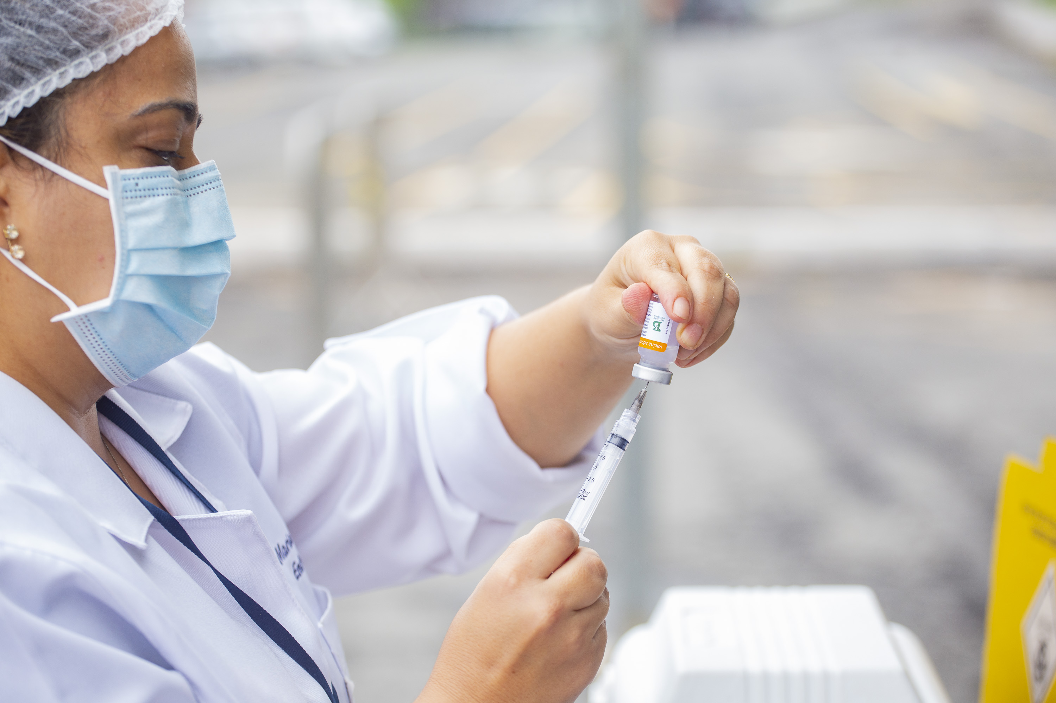
Vacinação
COVID-19
POLIOMELITE: Única capital do Brasil que atendeu a meta de cobertura da vacinação de crianças contra a poliomielite.
Atendimento em
turno Estendido
Aumentar a acessibilidade dos usuários para consultas, vacinação e acompanhamento com nutricionista.

Slide 16
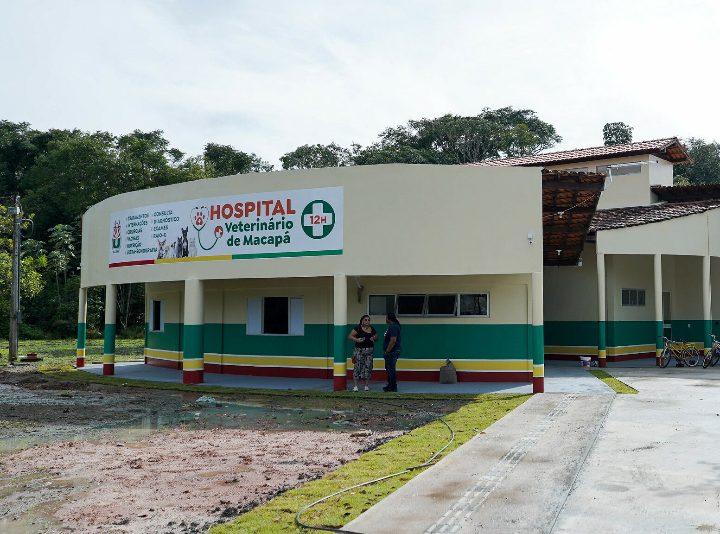
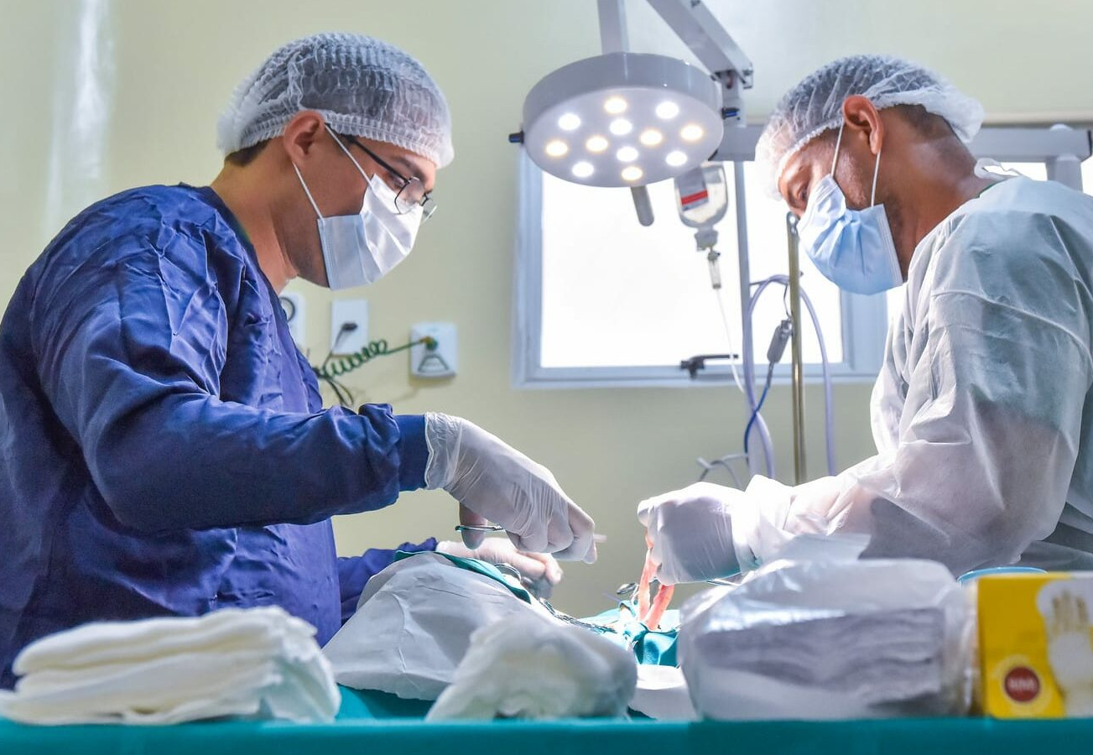
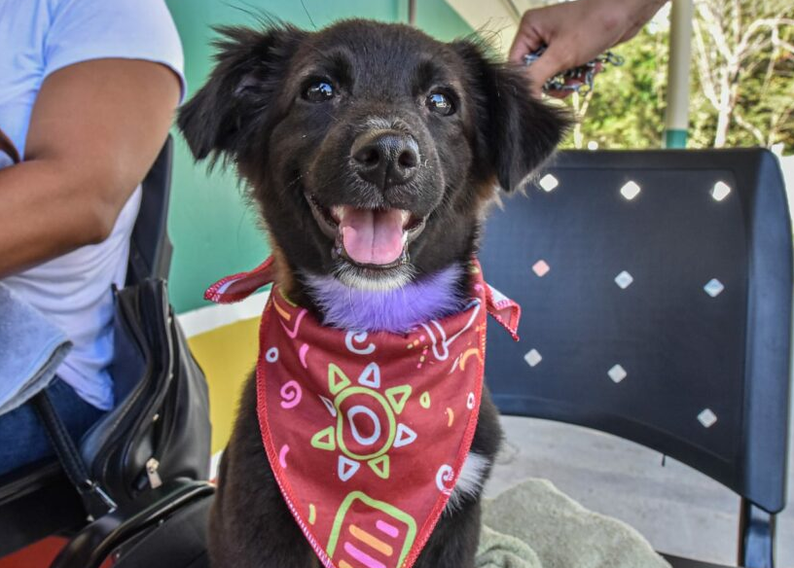
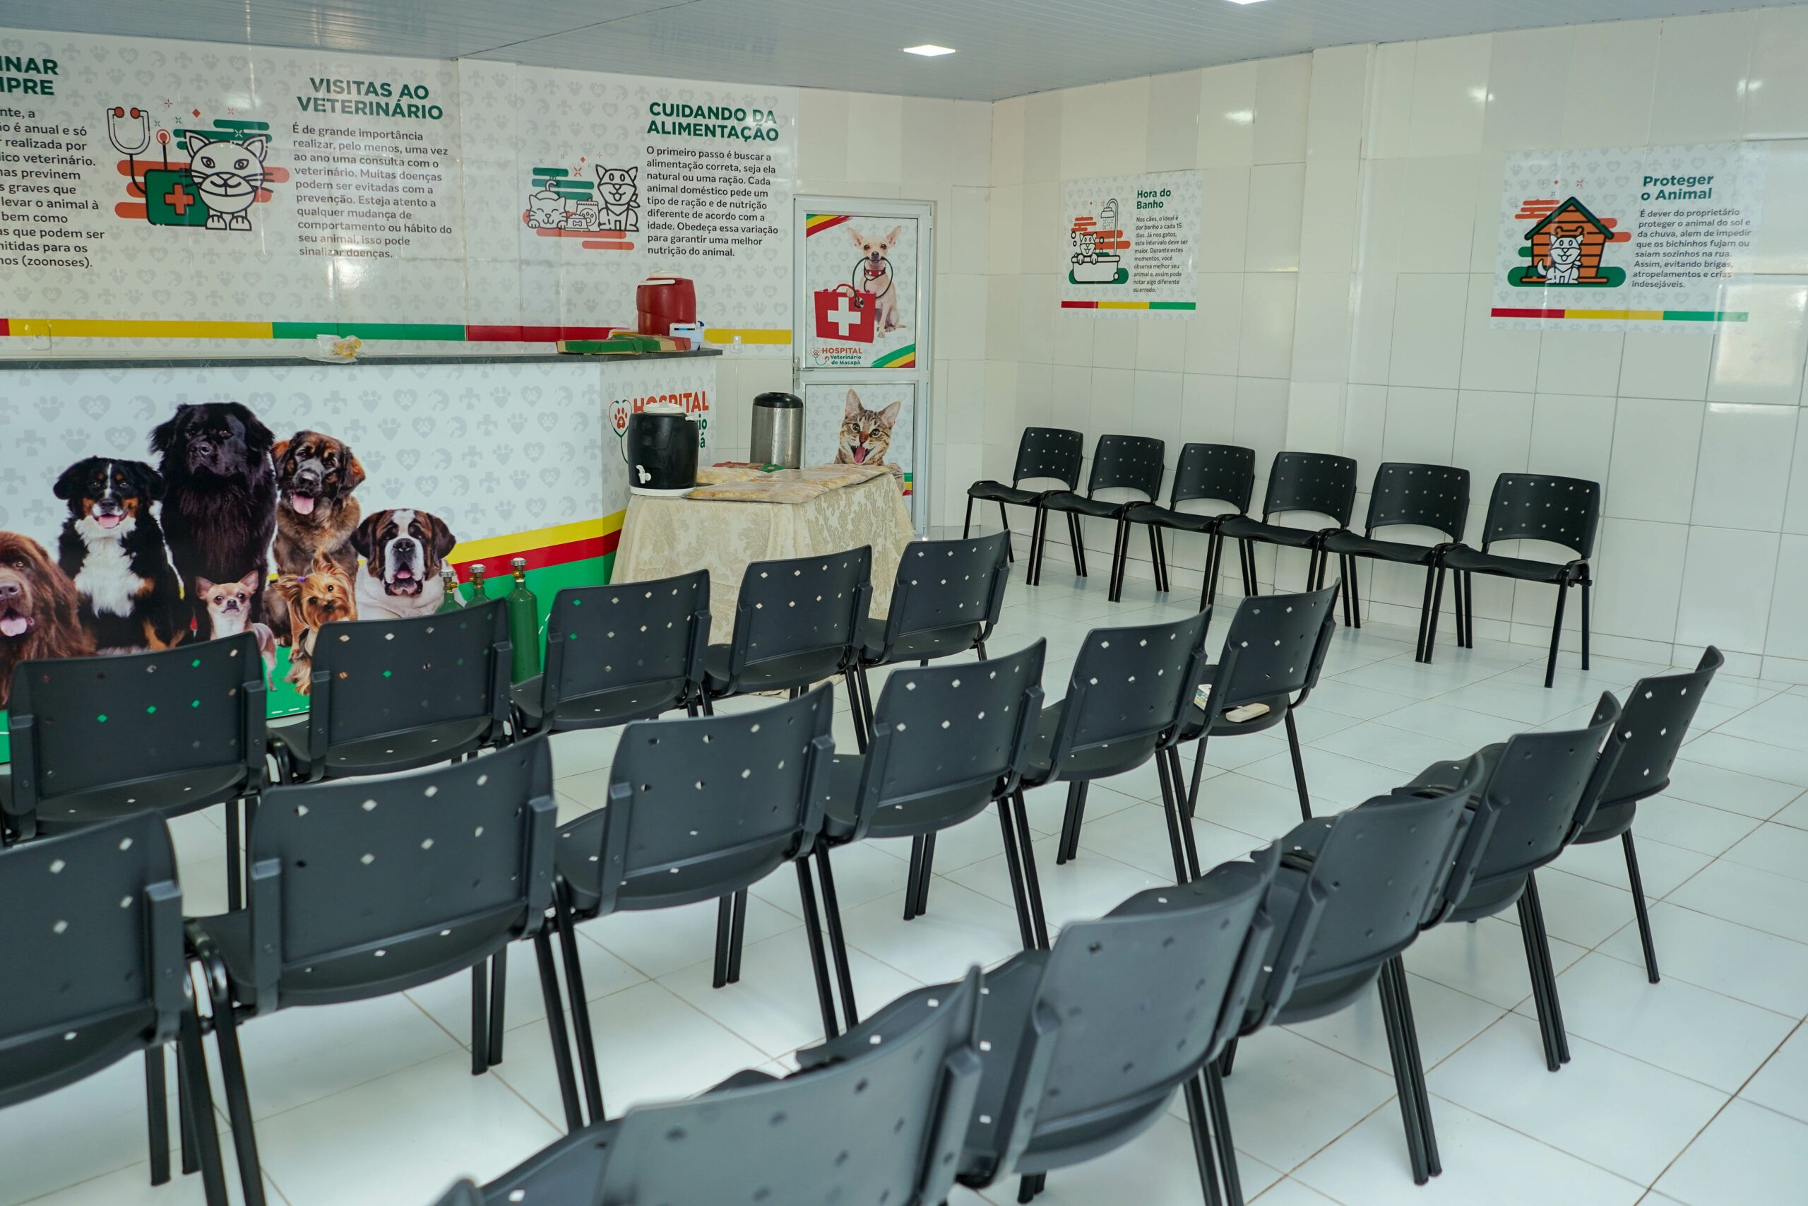
Hospital Veterinário
O primeiro Hospital Veterinário público de Macapá.
9 mil atendimentos realizados entre consultas, exames laboratoriais e de imagem, internações e cirurgias.
Mais de 2.700 mil animais entre cães e gatos atendidos,
1,8 mil internações
500 cirurgias na unidade.

Slide 17
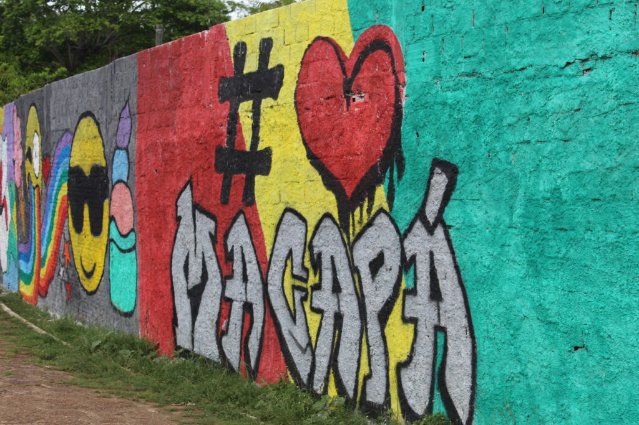
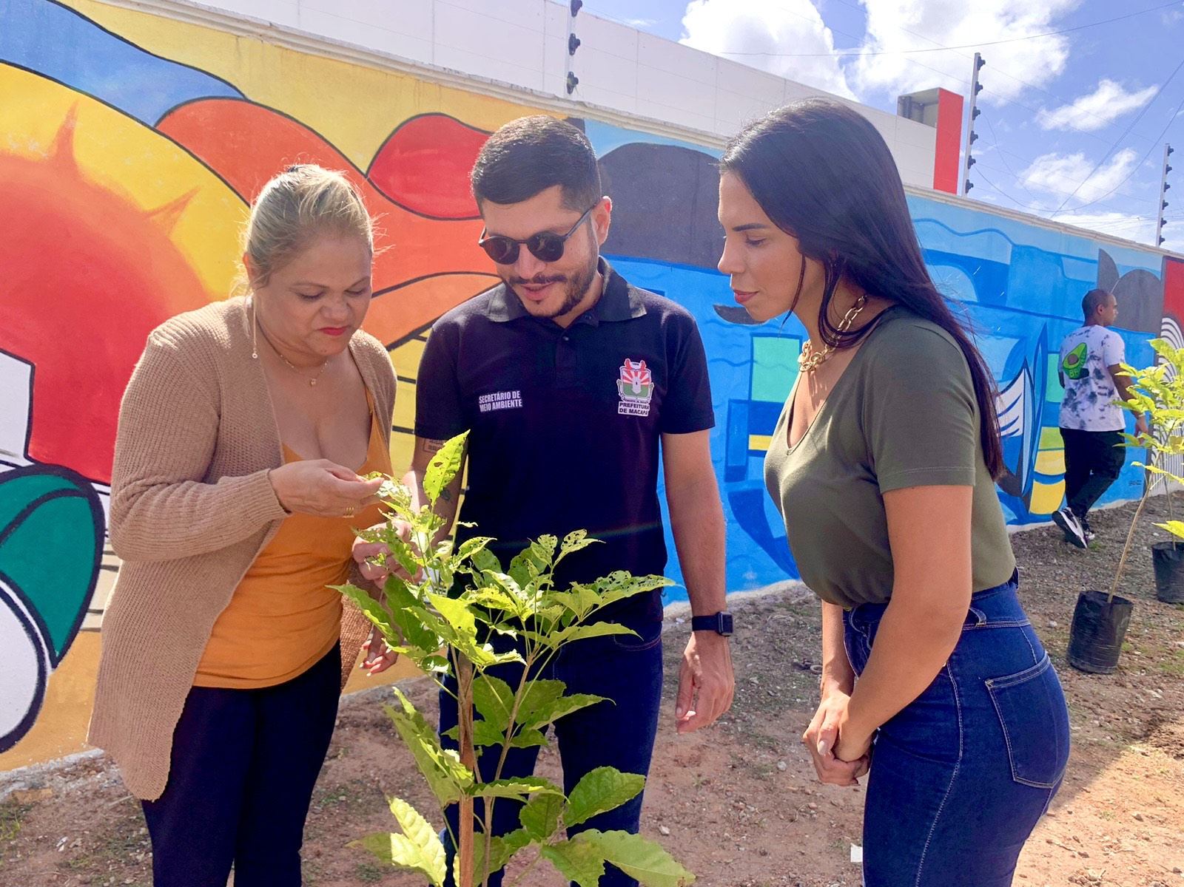
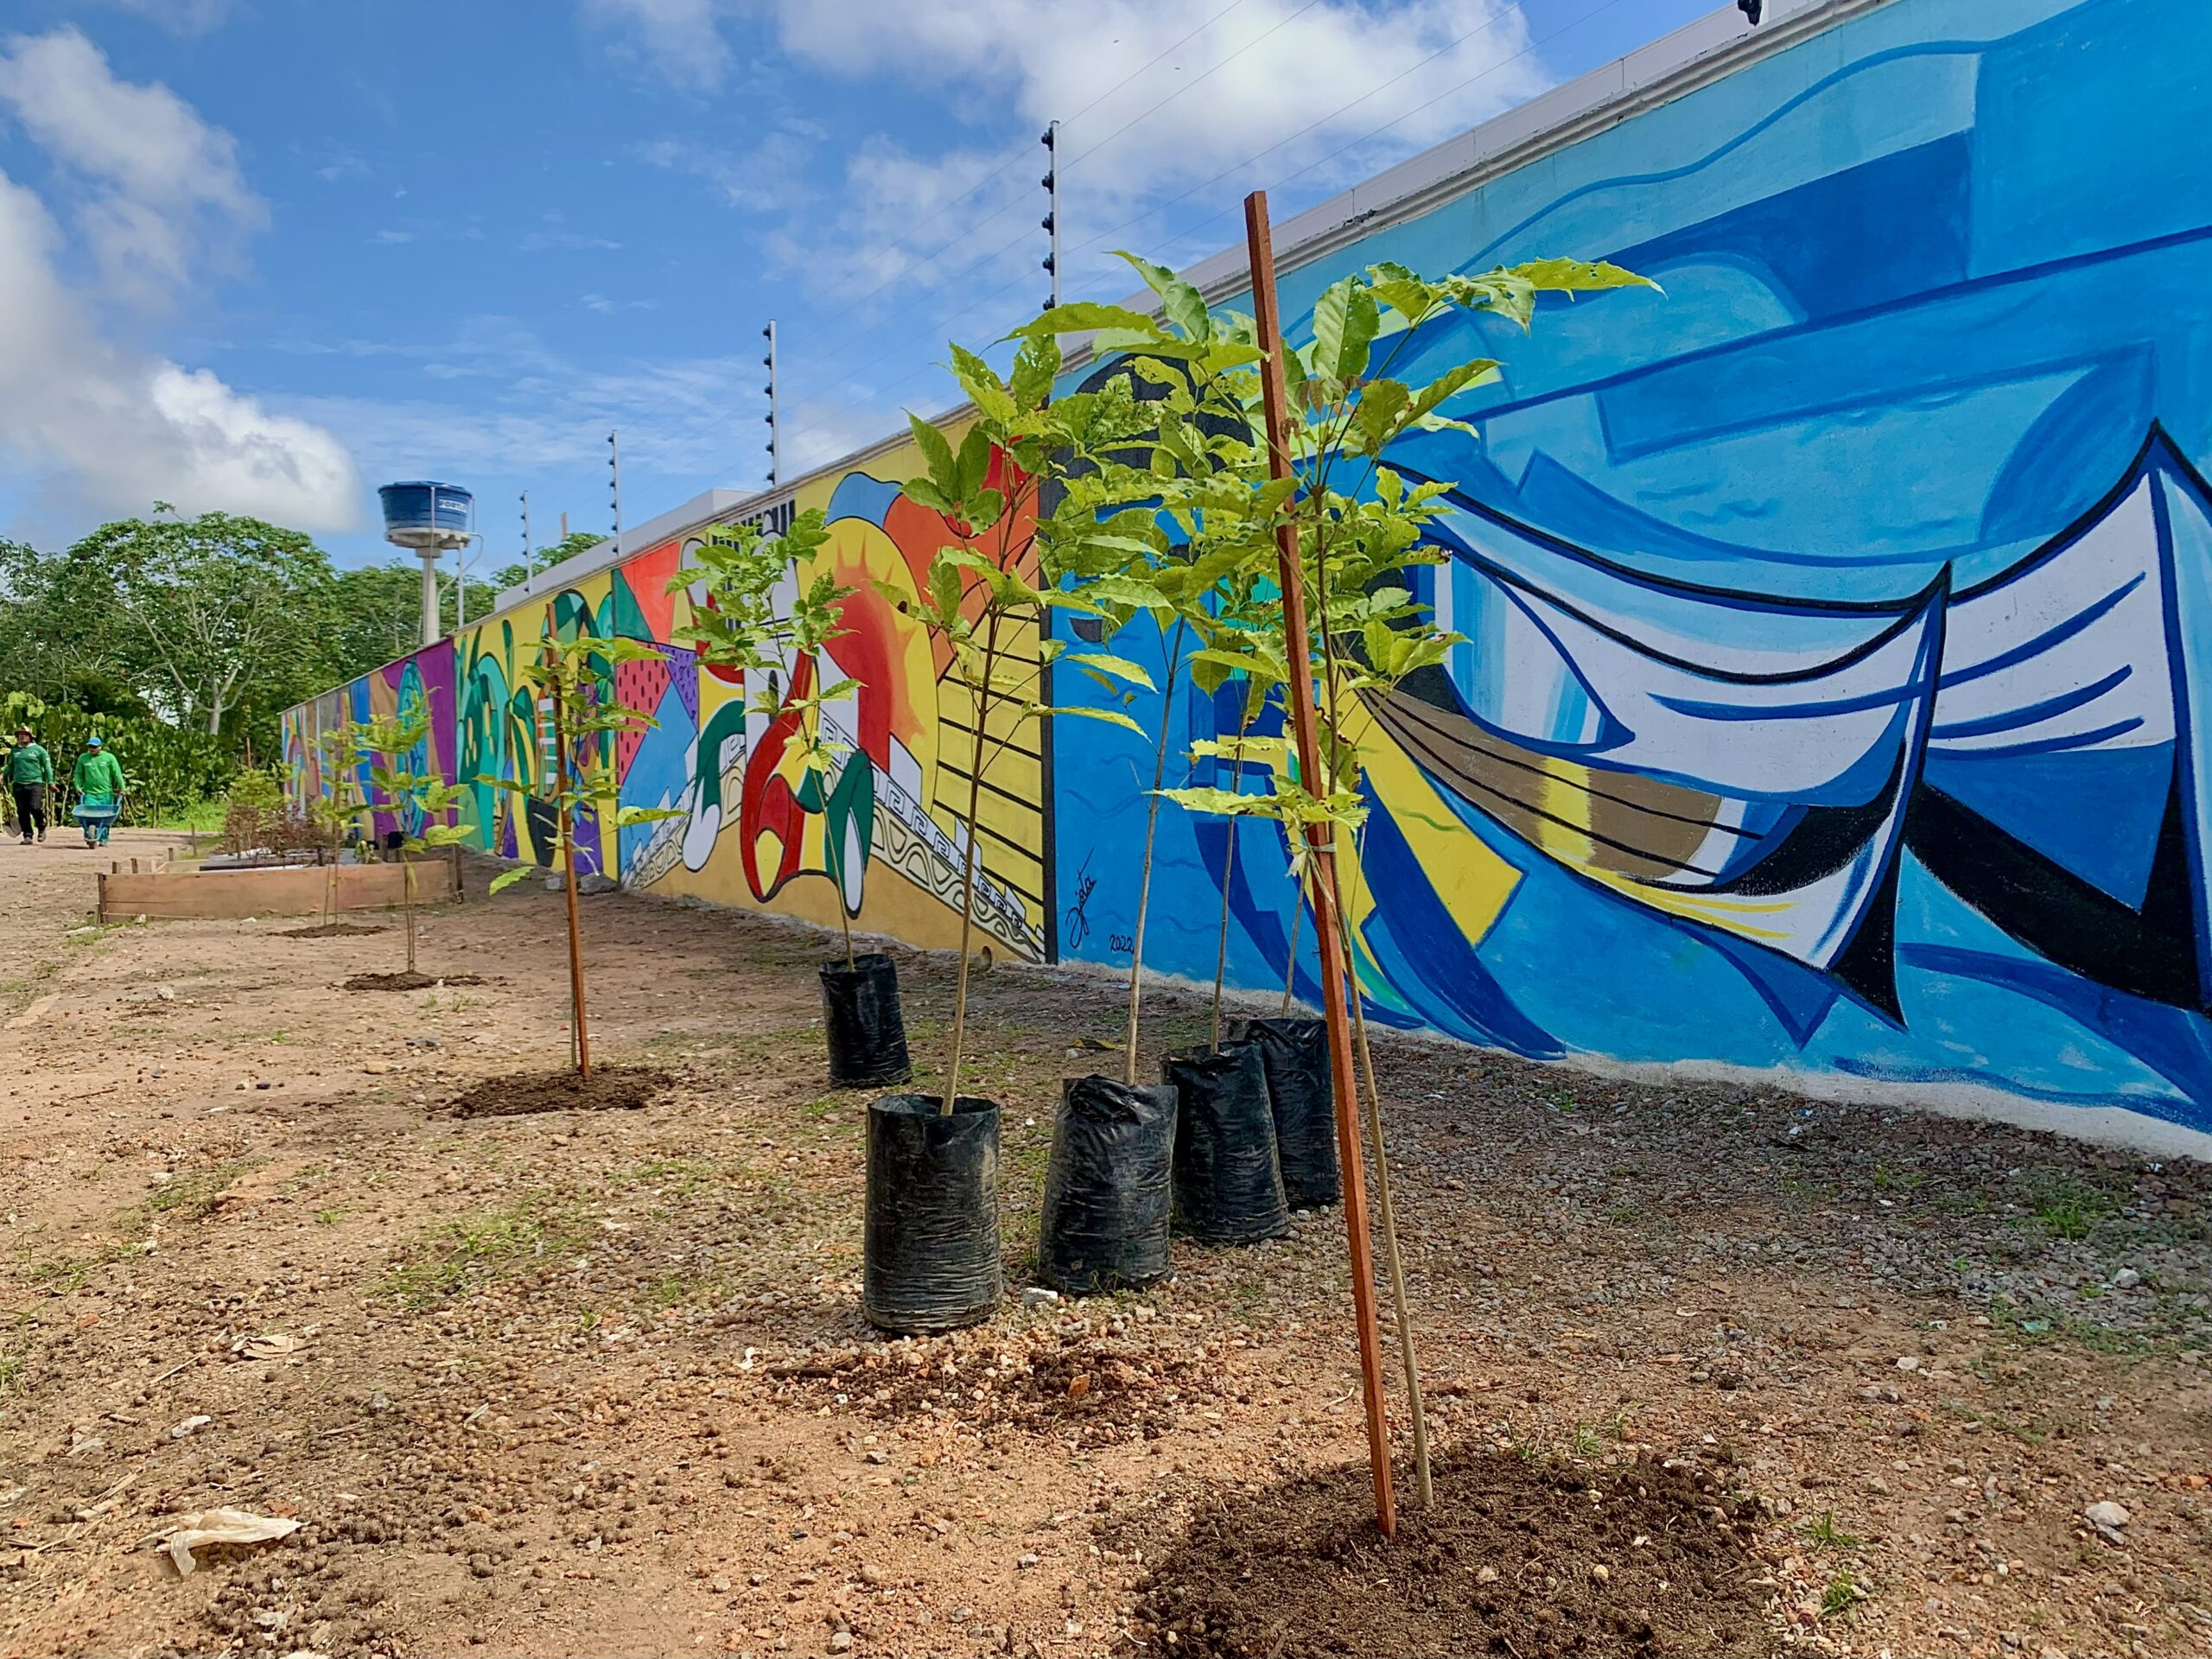
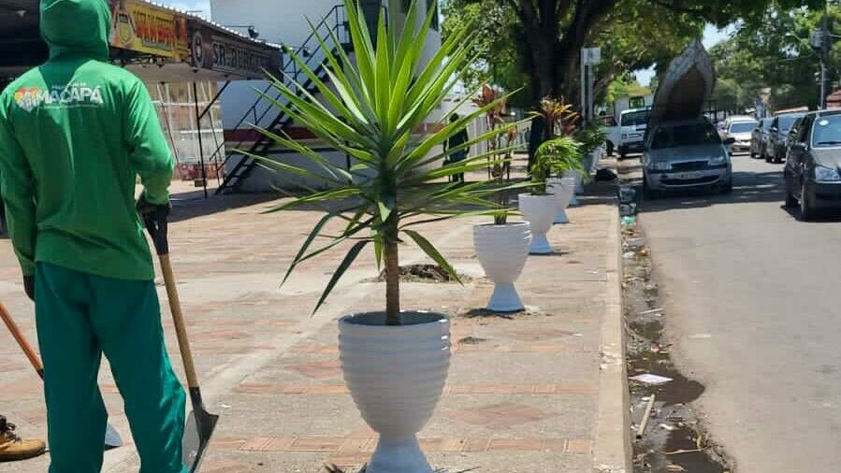
Cidade Viva
Cidade Limpa
Serviço de limpeza e pintura artística nos muros busca sensibilizar moradores sobre os problemas que resultam do descarte de lixo
Coleta de Lixo
Limpeza de
Canais e Bacia

Slide 18
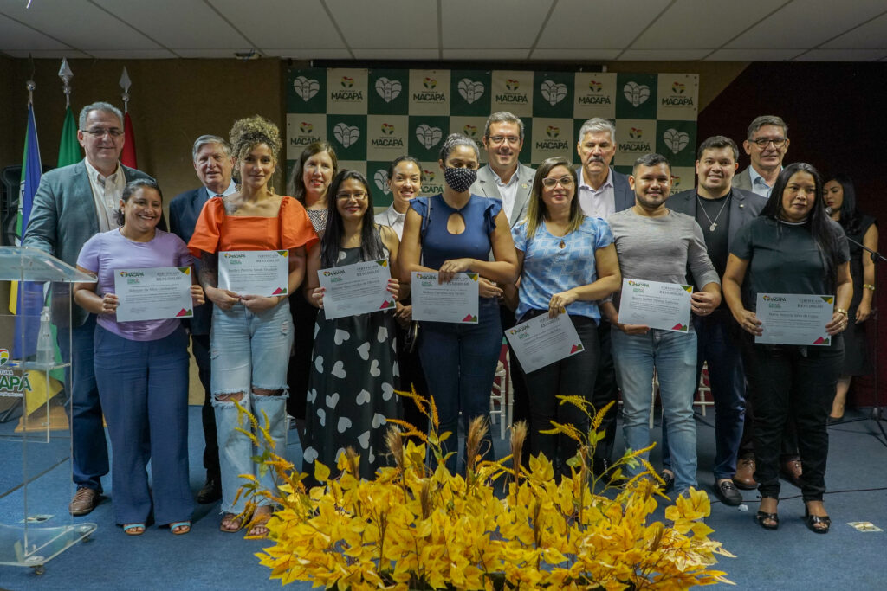
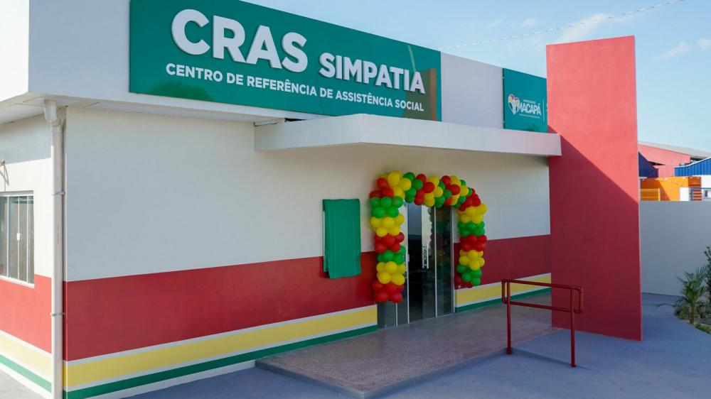
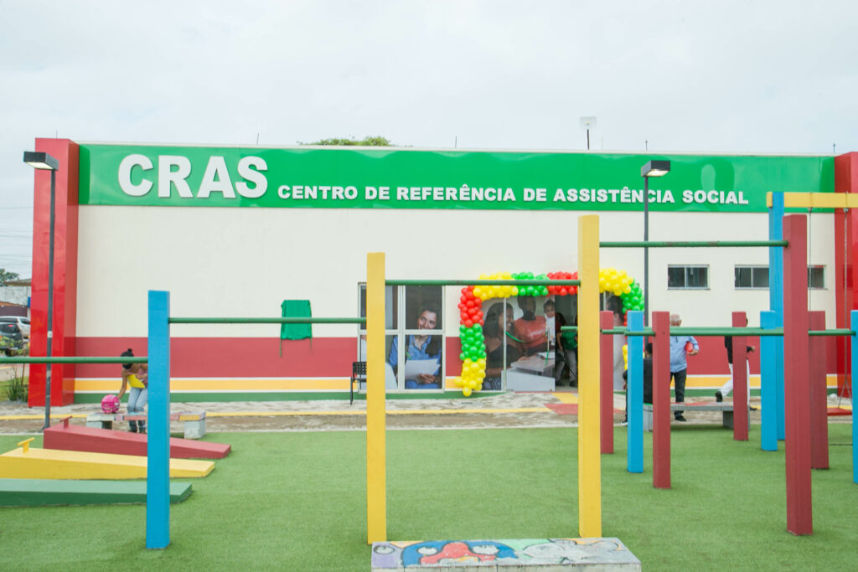
Programa Casa Macapá
O projeto inédito visa contemplar empreendedores, servidores públicos e população em geral com auxílio no valor de R$ 30.000,00 (trinta mil reais) para dar entrada no financiamento da casa própria.
Inauguração CRAS
Centro de Referência de Assistência Social (Cras) Simpatia e (Cras) Amor
Projeto Feliz Aniversário

Slide 19
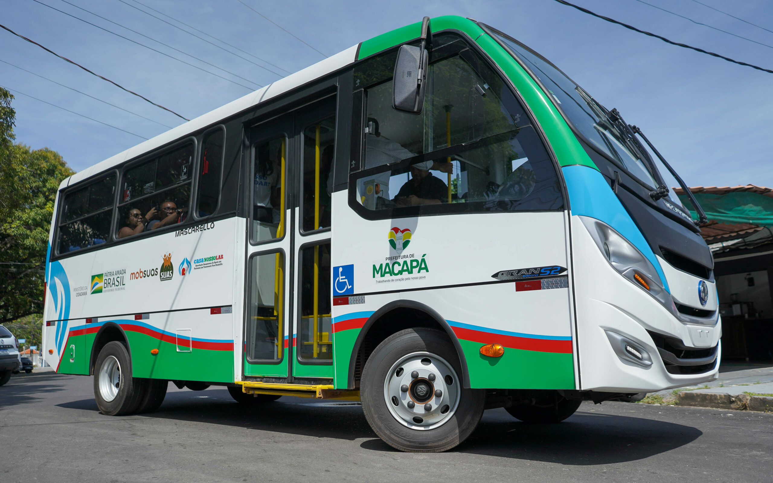
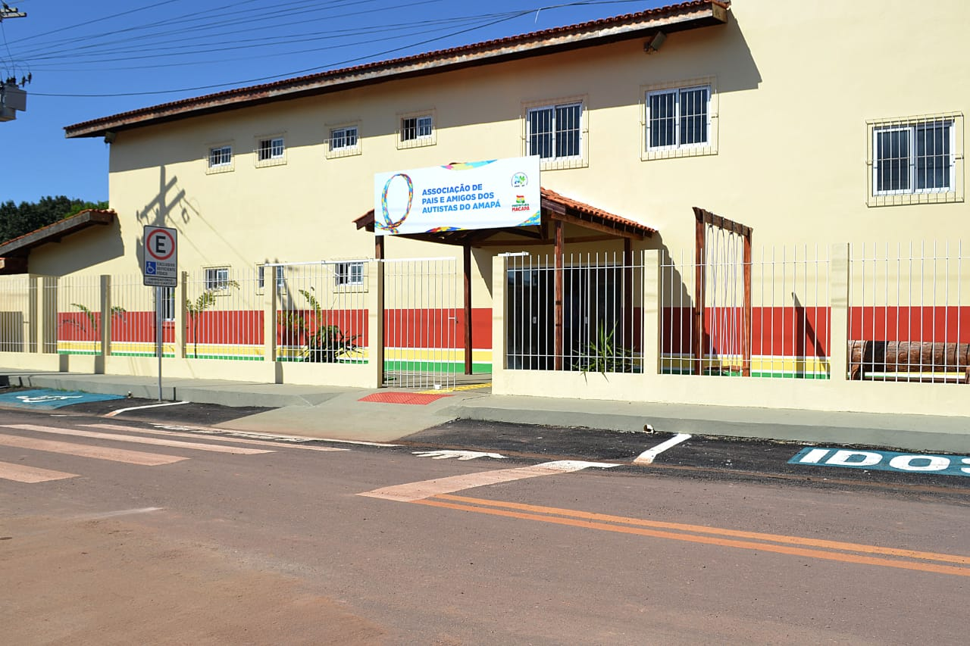
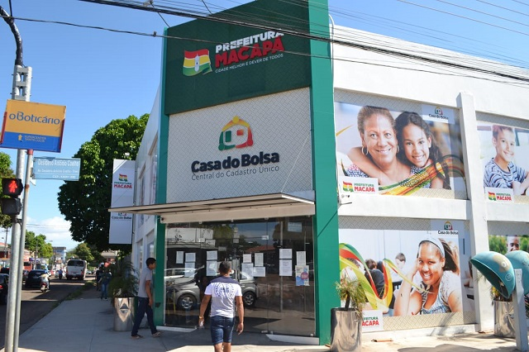
Ônibus TFD Casa Nosso Lar
Entre de Mobília e veículo para Associação AMA
Novo prédio Casa Abrigo
Casa do Bolsa

Slide 20
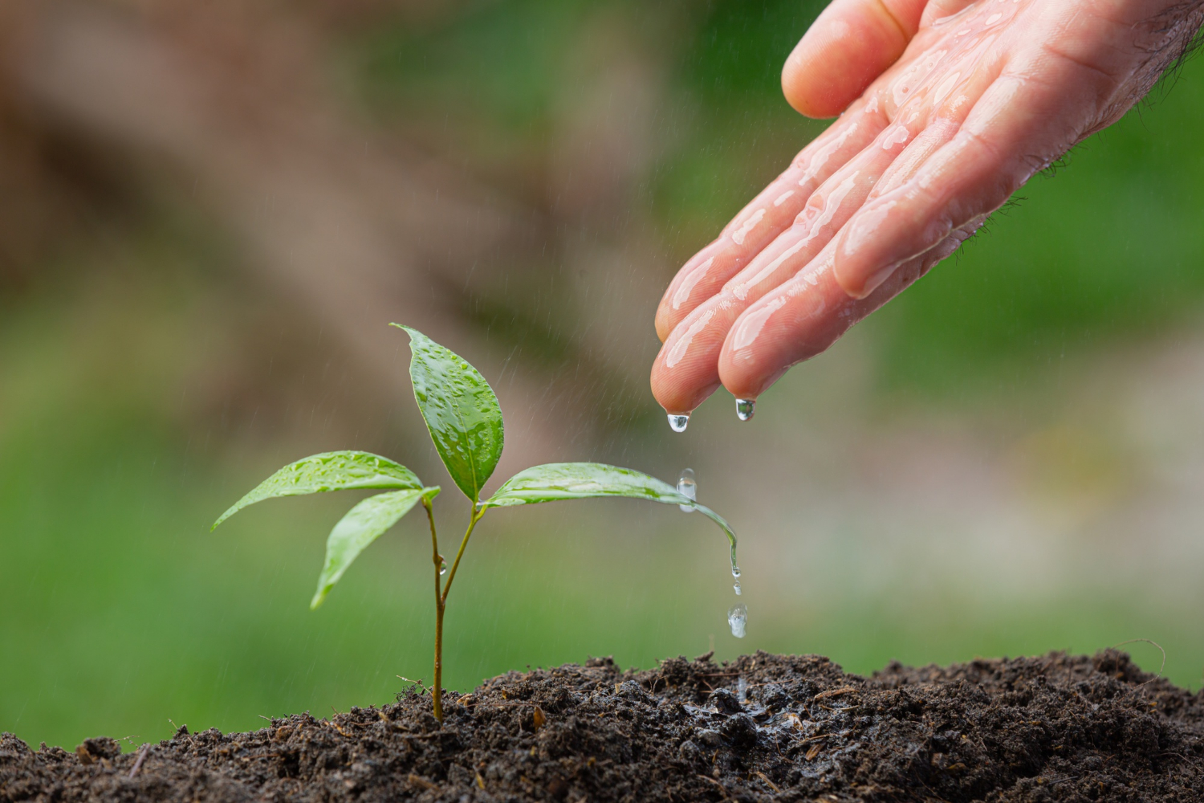
Setor Produtivo
Programa Proaves
Em maio de 2022, o prefeito de Macapá conquistou o Prêmio Sebrae Prefeito Empreendedor em duas categorias: com Projeto Proaves Macapá e Proaves Educação. A iniciativa teve destaque no setor produtivo do Amapá.
Agronegócio
Projeto Mais Açaí Macapá
Plano de Arborização
Plantação de 20.000 mudas
Psicultura

Slide 21
OUTROS
AVANÇOS
Servidor Valorizado
Reajuste Salarial.
Fortalecimento da
Economia Criativa
Feiras Agricultura e Arte
Eventos

Slide 22
PRÓXIMAS ENTREGAS
28/12 – Interligação Congós – Zerão
29/12 – Parque dos Buritis
30/12 – Arena Sintética Mestre Oscar
31/12 - Réveillon da Cidade
02/01 – Inauguração Creche Wanda Cruz
03/12 – Inauguração UBS Infraero II

Slide 23
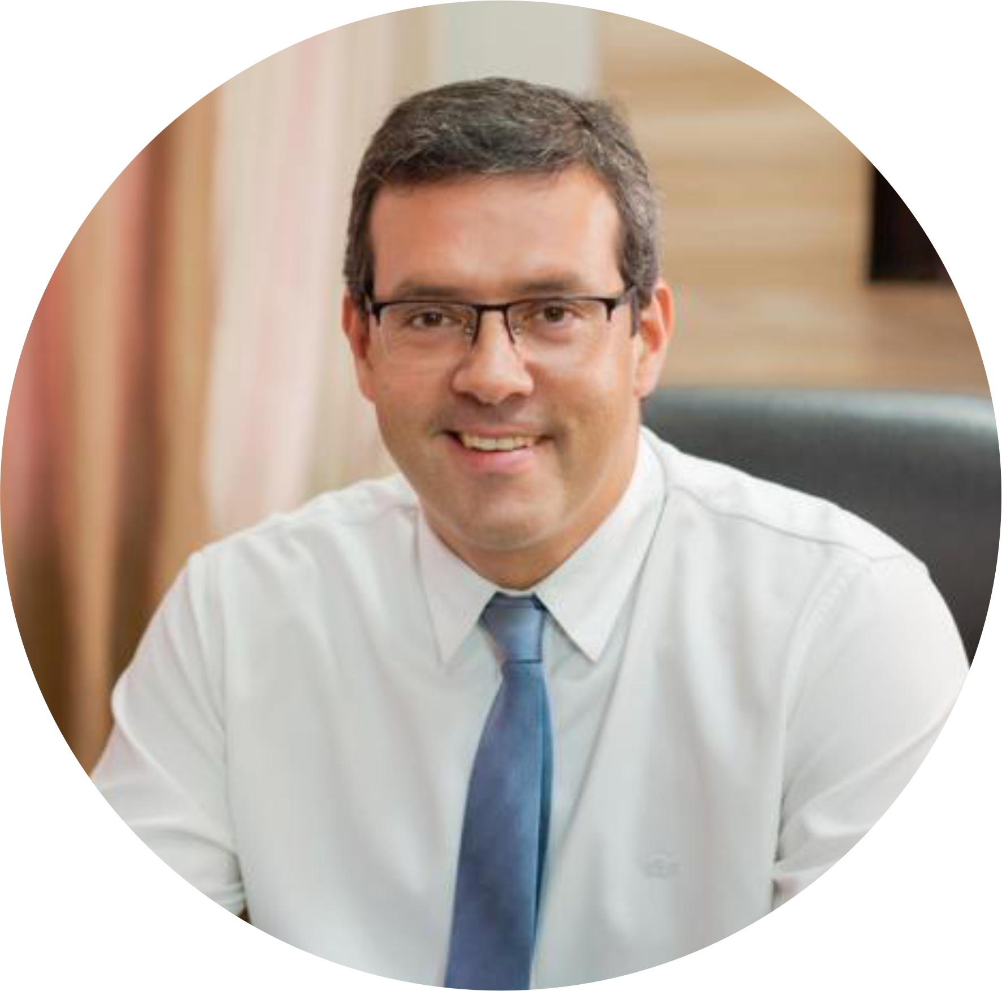
OBRIGADO
DR. FURLAN
PREFEITO DE MACAPÁ

